Slide 1
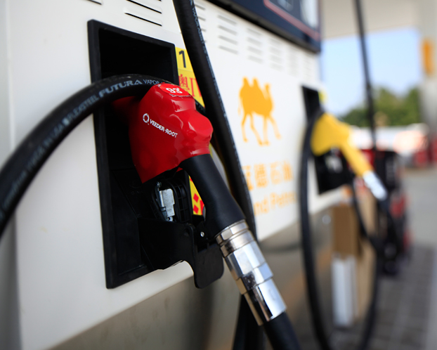
陆陆畅科技有限公司
专注加油站信息化提升
陆陆畅 汇报
钱卫
2018.01.31

Slide 2
陆陆畅2018年的规划目标
一、履行冠德IT部门的职能，增强实施能力
二、培育冠德 的数据运营团队
三、配合完成冠德战略部署
四、实现陆陆畅的财务收入小目标
五、运营团队和商务拓展团队的组建
六、产品发展的机会和取舍

Slide 3
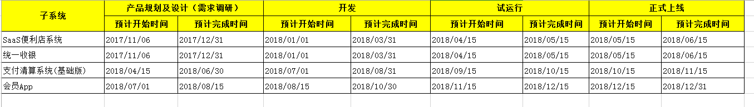
一、履行冠德IT部门的职能，增强实施能力
陆陆畅（齐志华）
Q1： 完成新平台的开发和切换工作；
Q2：分拆团队，新平台的迭代开发，应用维护工作；
Q3~Q4：车生活平台开发和应用。
世纪星能（詹贝利）
Q1： 油站工程，硬件软件部署实施工作增强；
Q2： 统一收银平台与中控系统的切换；
Q3~Q4：涉及硬件部分的开发迭代，车到支持；
风行趋势（时小鸿）

Slide 4
二、培育冠德 的数据运营 -- 陆陆畅协助冠德打造数据运营团队
冠德 需要更综合和更高效的数据运营团队
现在的问题：
运营对数据的依赖较低；--仅对数据汇总和统计，需要更针对的使用数据；
数据运营需要融入到日常的工作中，应做到日报跟踪和回顾； --陆陆畅无法做出及时响应；
数据运营团队需要更综合的人员参与，需要建立一个冠德专有的团队，
团队成员应该包括，运营人员、市场人员，财务人员、内控人员和IT人员。这种混合团队可以在发现问题后，能够迅速按照各自熟悉的部门职能运作模式，提出要求和执行指引。否则反馈执行不能有效的下达到一线。

Slide 5
三、配合完成冠德战略部署
1、配合冠德科技的扩张提供系统支持；
2、构建冠德系统技术上的竞争力和先进性，融合互联网技术和大数据技术；
3、构建软件和硬件上的技术壁垒；
4、维系 微信 和 支付宝 两大阵营的关系；
5、拓展院校，科研资源；
6、拓展涉及 车主 车生活的资源；
7、拓展金融，保险，银行机构的资源；

Slide 6
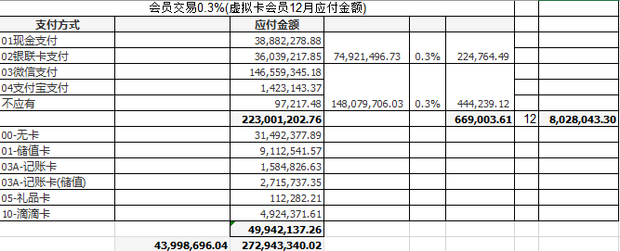
四、实现陆陆畅的财务收入小目标 -- 陆陆畅需要财务收入的实现
一、虚拟卡交易流水0.3%分润
840万
四、冠德线上会员资源变现
约70万*12月=840万
虚拟卡会员交易流水0.3%
500万
50万会员 *10元=500万
从现有的会员 获得10元 的增值收入
非油品收入？广告？
二、新增线上拉新加油会员推广
1400万
收入
150万
约30万*5元=150万
虚拟卡会员交易流水0.3%
五、Saas平台外销收入
？万
三、线上商品销售分润
？万
Turbo 5 计划是否推广？
从市场竞争和产品成熟度上需要
大量的投入，才可能有效果
0.01元完成升油效率后？

Slide 7
五、运营团队和商务拓展团队的组建
运营团队的职责：
商务团队的职责：
线上业务的变现组织；
关注线上的ToC用户；
寻求线上线下资源并加以利用；
注重异议合作；
促进产品往互联网方向发展；
产品业务变现组织；
关注行业ToB客户；
寻求产业及渠道资源并加以利用；
注重合作伙伴的渠道推广
促进产品行业化发展；
冠德 1. 需要投入会员资源 启动
2. 异业合作需要 优惠
3. 差异化细分市场，冠德线下入口
4. 短期收益高，长期盈利模式需要找
到陆陆畅自身切换点；
冠德 1. 需要投入资金资源 启动
2. 商务拓展 和 渠道拓展 需要耗费巨量资金
3. 竞争市场，寻求独特竞争优势
4. 短期无收益，长期行业品牌建设，
市场份额决定盈利模式；
更轻的模式：省钱付的平台化运作 尝试

Slide 8
六、产品发展的新机会和取舍
省钱付的平台化运作
智慧油机（KCP）的品牌拓展
基于车牌车主入口的机会。
扫码挪车；
支付宝线下，微信识别争夺这个入口；
通过这个产品，可以将车主范围扩展到省份级别（投资小，借势发展）
2、车牌识别+车牌付；
改造车牌识别+车牌付，构建一个单独的产品，供微信渠道推广使用（微信需要车牌识别的数据），特别是微信推荐智慧油站使用。（车牌付，油站里的ETCP）后续也可和支付宝合作。
主要是摄像头的布设，需要硬件团队。
3、智慧油机(KCP）平台的拓展
借助智慧油机，向外输出油机，核算硬件成本，模块化降低硬件成本，OEM油机制造，若油站改造成本大，可以考虑融资租赁，或长期分期。（技术点，无线方式，通讯内部组网，降低改造油站成本）

Slide 9
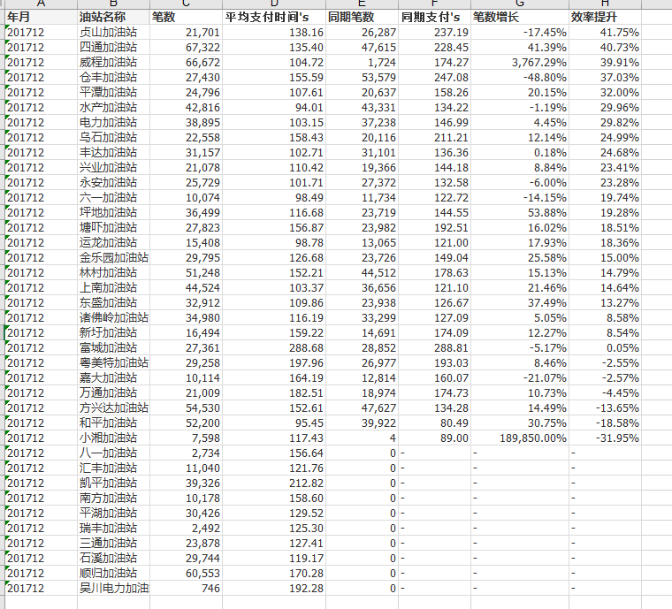
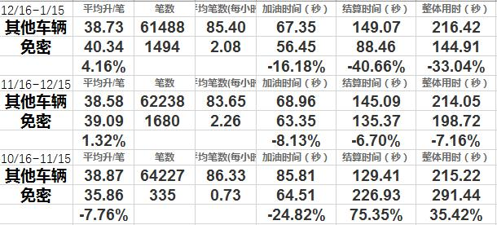
油站效率提升
KPOS 对效率的改善
KCP 对效率的改善
整体的效率改善 是一个熟练的过程。

Slide 10
谢谢！
THANK YOU FOR WATCHING
©陆陆畅科技

Slide 11

内因 冠德石油ABCD
A
（平台）运营商 to 炼油厂
团购油料价格优势，地方炼油厂合作（800家左右，国营2家）
资本介入，期货市场，对冲基金
B
平台 to 运营商 （业主） （平台）
帮助运营商（业主）构建站内系统（with 线上部分）
帮助运营商（业主）进行代运营，实现品牌推广（营销活动，会员汇集,安全事务管理）及站内服务延伸；
帮助运营商（业主）进行线上运营，实现交易分成（加油交易金额，非油业务增加)
C
平台（运营商） to 用户
用户体验 车， 涉车业务， 生活 的一体化体验；
用户体验 加油便利及优惠；
D
平台 to 平台
第三方平台支持（第三方支付，车主服务API，车辆服务API，其他API，大数据API）；
异业联盟的合作（涉车业务（洗车，停车，车险等等），非涉车业务（银行，金融，游戏等等））
Notes:
国营油站的油料来源是2座国营炼厂，
而民营外资油站的油料来源则是地方炼厂，规模在800家左右，由于国营炼厂进油成本较高，因此中石油中石化也会从地方炼厂的贸易商外采油料解决一部分需求。

Slide 12
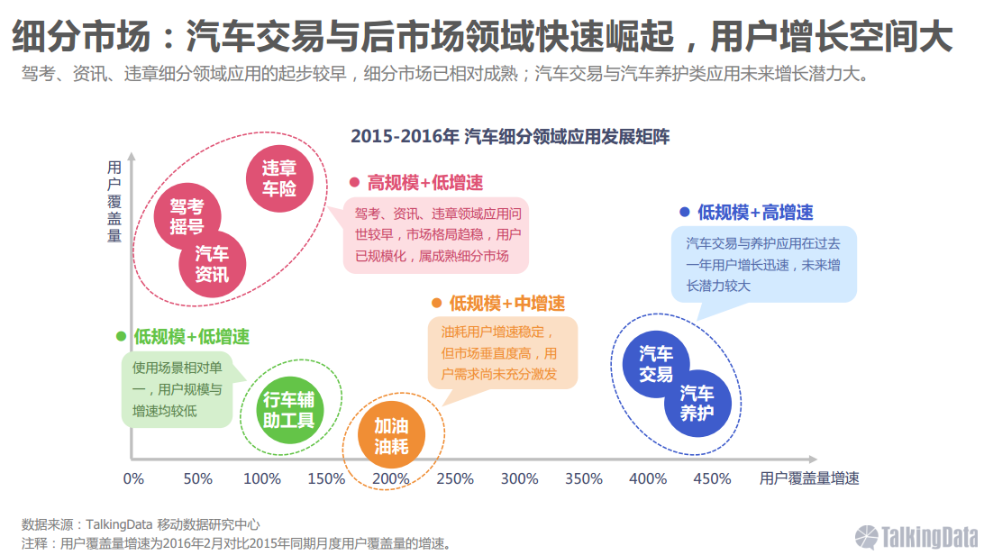

汽车细分领域的发展状况
市场存在发展机会

Slide 13
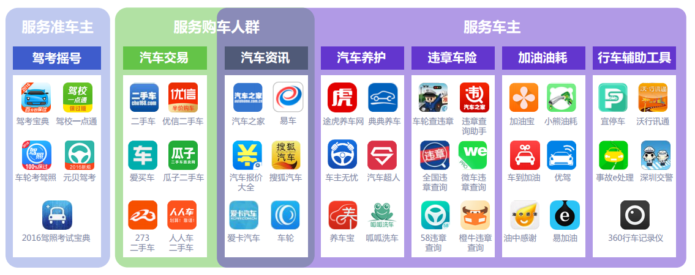
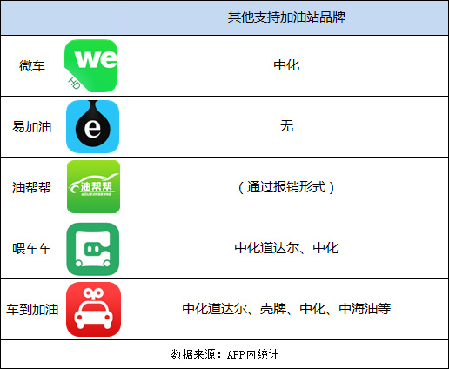






从汽车购车前准备到用车的移动应用APP图谱
2011.北京 查违章
2014.05 深圳
2014.05 深圳
2015.7 微油站
2013.05 北京 成都
2013.08 深圳
2015.01 北京

Slide 14
陆陆畅2016 业务汇报
接收
美创冠德项目
接收项目源代码，构建研发工作平台，开展研发工作；
进行源代码梳理工作，检查缺陷和优化代码；项目型→产品型
构建新框架，利用MQ，热备，阿里云服务，MSP集群，IDC机房等措施，拆分高频功能服务，应对交互瓶颈和性能瓶颈。
建立新平台，新框架服务接管，多微信公众号，GIS功能
优化调整冠德业务（会员绑定业务，现金券业务，抽奖业务）
优化和调整
冠德微信营销系统
核心更能开发：微信闪付，闪付APP(双模式)，油站看板；
各类营销活动的开发：专车通道，送挂历，新站开业，站外推广，车牌识别，招行卡等等；
构建数据仓库，反馈数据质量问题修复数据，布设”信号增强器”，选型数据业务发布平台；
开发新的功能
支持冠德业务发展
规划和发展展
陆陆畅自身业务
开发一键挪车，查违章小功能；
线上车险业务的接口测试；

Slide 15







陆陆畅的发展路径
发展阶段（2018.9~）
新生阶段（2017.3~8）
发展阶段
（2017.8~2018.8）
开发新平台系统，融合线上线下
配合冠德加盟体系扩张
设计车生活轻业务模式
对接车生活相关业务生态
重业务模式有效开展
轻业务模式实现收入
融合重业务模式和轻业务模式；
在加油行业，和车生活形成市场份额，和知名度；
种子阶段（2016.10~2017.2）
稳定冠德现有微信系统
改造冠德系统架构，持续优化发展
对基础功能的迭代开发和优化
寻找车生活相关合作伙伴
©陆陆畅科技

Slide 16
陆陆畅的2017年工作计划（初稿）
加强研发管理，优化中控和微信系统交互内容，融合系统，配合业务发展，开发新功能；
配合冠德油站加盟业务的发展，将MSP和中控系统进行产品化改造，形成产品输出；
开发用户APP，将微信业务部分转移到APP中，做双线运营；
服务冠德
组建独立团队，开发Saas新平台（加油行业运营系统，存线上），开展新平台的业务推广和实施工作；
建设车生活平台，利用冠德会员数据及业务支持，融入外部车生活生态链，车险为突破口， (车相关，个人数据，金融消费)。
尝试规划支付平台，组建或利用外部资源研发支付平台。
开展新业务

Slide 17
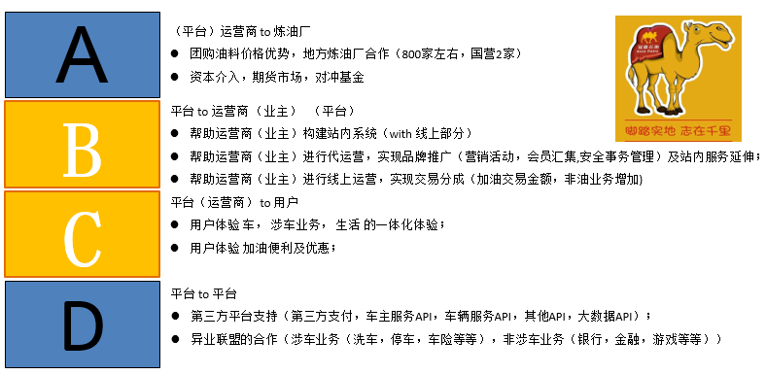
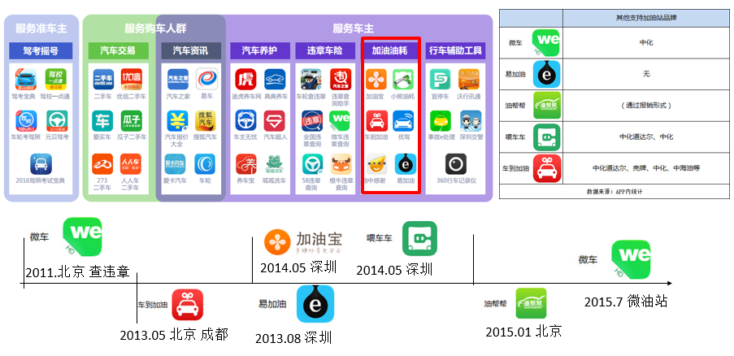
为什么要运营陆陆畅这个项目？
冠德自身发展的需要（内因）：
需要能够支持冠德业务扩张（线上，线下）的系统支撑架构，从abcd各方面得到支持。
发展新的应用场景，保障线上会员资源的持续上升，影响会员对冠德品牌价值的正确认知，为线下业务发展奠定会员基础。
加油油耗市场的外部侵入（外因）：
随着车生活的发展，车主市场和经济被越来越多的公司所关注，他们从车生活的各个方面浸入；
在加油油耗的细分市场，已经有巨额资本投入项目，并形成市场规模和效应，影响到加油站行业的现实运营中，资源和资金拥有者将分化市场。

Slide 18


陆陆畅的公司简介 Vs 定位
陆陆畅成立于2016年9月，前海，是一家致力于加油行业全产业链应用的创新型移动互联网公司。目前已有成熟的微信O2O产品，在天使客户应用超过2年，取得极好的市场价值。
新公司采用全新互联网应用架构，重新打造全产业链的移动应用。涵盖上游到下游、微信到APP，期待有志于创业的热血青年加入，共同努力，打造行业应用新标杆！
潜力巨大的行业、雄厚的资金支持、成熟的客户、完整的团队、极大的发展空间。
（招聘网站上的描述）
定位：
互联网、大数据

Slide 19
陆陆畅的运营目标，投入及回报
一、
服务冠德战略目标
每年300万/年的投入
支持冠德自身业务系统的发展
拟编制15人，开发人员为主
二、
发展车生活的互联网和大数据业务
投入500万的启动资金
+冠德会员资源+业务运营资源，
支持车生活相关的互联网和大数据业务的开展。
拟编制20人，开发人员+运维人员

Slide 20
陆陆畅的发展规划
陆陆畅
车生活平台
车险
放大数据
业务和数据支持
外围
大数据
平台
违章
业务合作
反哺回报
挪车
…
加油
冠德中控系统
冠德微信系统
轻业务
流量支持
支付平台
重业务
加油行业运营系统（线上线下一体化产品\纯线上产品）
冠德加盟业务
转化到加盟业务
合作油站
深入转化
合作油站(次级)
融合冠德中控系统和微信系统架构，合力形成加油行业线上线下运营系统；
利用冠德已有的会员资源，向涉车业务拓展，创建车生活相关的业务模式；
输出品牌价值
输出培训体系
输出业务系统
输出运营支持
输出业务系统
输出流量资源
输出管理体系
输出Saas平台业务

Slide 21
陆陆畅的发展模式
新业务
资金流入
冠德
陆陆畅
资金支持：
组建团队，人员薪资
办公场所，基础设施服务
系统平台，软硬件投入
数据支持：
冠德会员的静态数据支持
冠德会员的交互数据支持
业务支持：
油站运营管理业务知识支持
油站系统业务支持
微信系统营销活动发布通路的支持
市场，客服职能支持
加油行业运营系统
开发业务平台
中量用户数据
少量资金流入
资金支持
数据支持
车生活平台
开发业务平台
巨量用户数据
大量资金流入
业务支持
支付
平台
开发业务平台
少量用户数据
大量资金流入

Slide 22
陆陆畅的产品规划（一个系统，两个平台）
加油行业运营系统：
冠德一体化系统： 深度融合冠德中控和微信营销两大系统，形成一体化应用模式。（含4个APP，闪付APP，油站看板APP，用户APP（普通用户，公司用户））
合作油站运营系统：融合中控和微信系统的普通功能，做产品化应用模式。（车道）
油站线上运营系统：通过SAAS模式，帮助油站建立线上系统（包括，微信公众号，线上会员体系，支付通路，油站数据分析）
车生活平台
车生活平台：构建一个互联网和车生活相关的优惠共享平台。以车生活APP做为载体，以冠德会员和线下油站及商品供应支持为合作依托，引流冠德车主客户，利用现金券交易，商城交易，融合车险，洗车，维修保养等业务，构建初始业务，逐步通过用户裂变，异业合作等手段吸引更多的车主进入平台，并发展更多的业务模式。
支付平台
规划和建设支付平台
a) 解决冠德自身业务需要的支付渠道，降低资金成本；
b) 通过支付平台，和类金融机构合作，获得更多的金融支持；
c) 通过支付平台，降低运营油站系统和车生活平台中，涉及支付和结算的业务成本；
d) 拓展支付平台跨业的使用价值。
加油行业运营系统
车生活平台
支付
平台

